Slide 1
RSS Positioning
吳百淵 1081355
劉萬霆 1081416

Slide 2
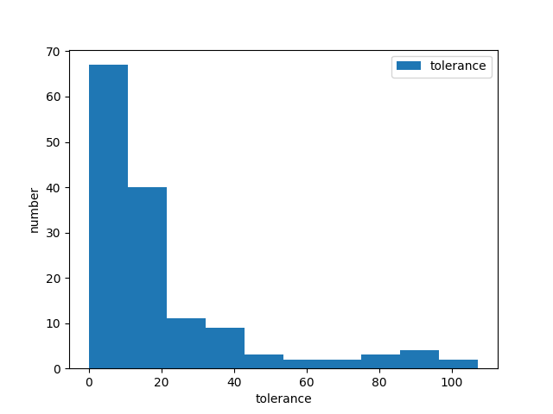
Euclidean distance: 20.663943982250636

Slide 3
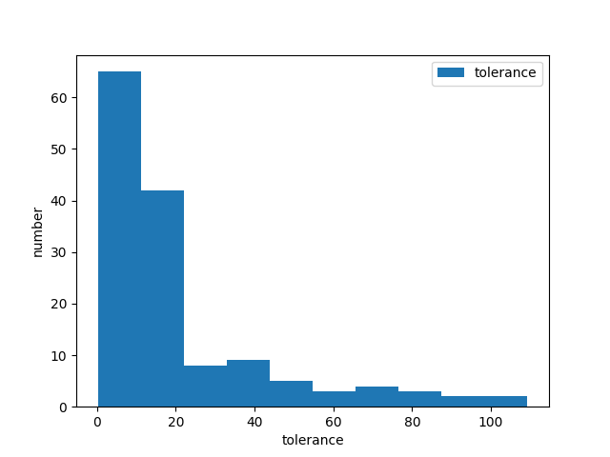
Knn(1): 20.663943982250636

Slide 4
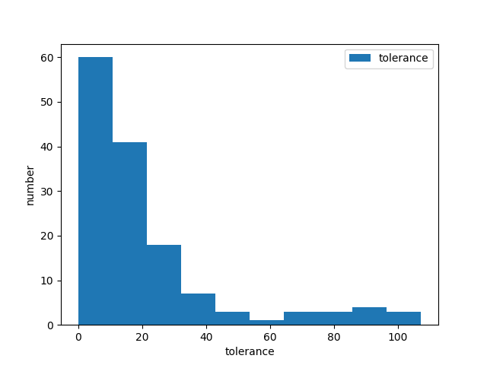
Knn(3): 20.03259371206192

Slide 5
Knn(5): 20.824028255228345

Slide 6
Explanation
上述圖表x軸為誤差值，由左至右數字愈大，代表誤差值愈大，y軸則表示測值的數量，左邊的長條愈長則預測基本上是更為準確。而最後誤差值結果顯示以Knn(3)做出的預測最為準確，雖然在圖表中Knn(3)與Knn(5)圖標幾乎一模一樣，但是最後還是Knn(3)稍勝。
各項誤差值數據如下：
euclidean distance: 20.663943982250636
knn(1): 20.663943982250636
knn(3): 20.032593712061928
knn(5): 20.824028255228345

Slide 7
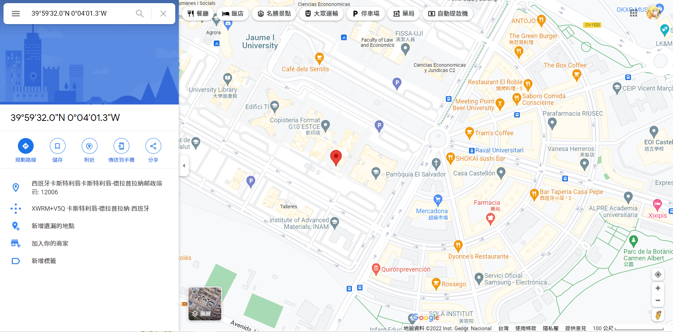
plot.cvs 透過Knn演算法K值為3所做出的預測

Slide 8
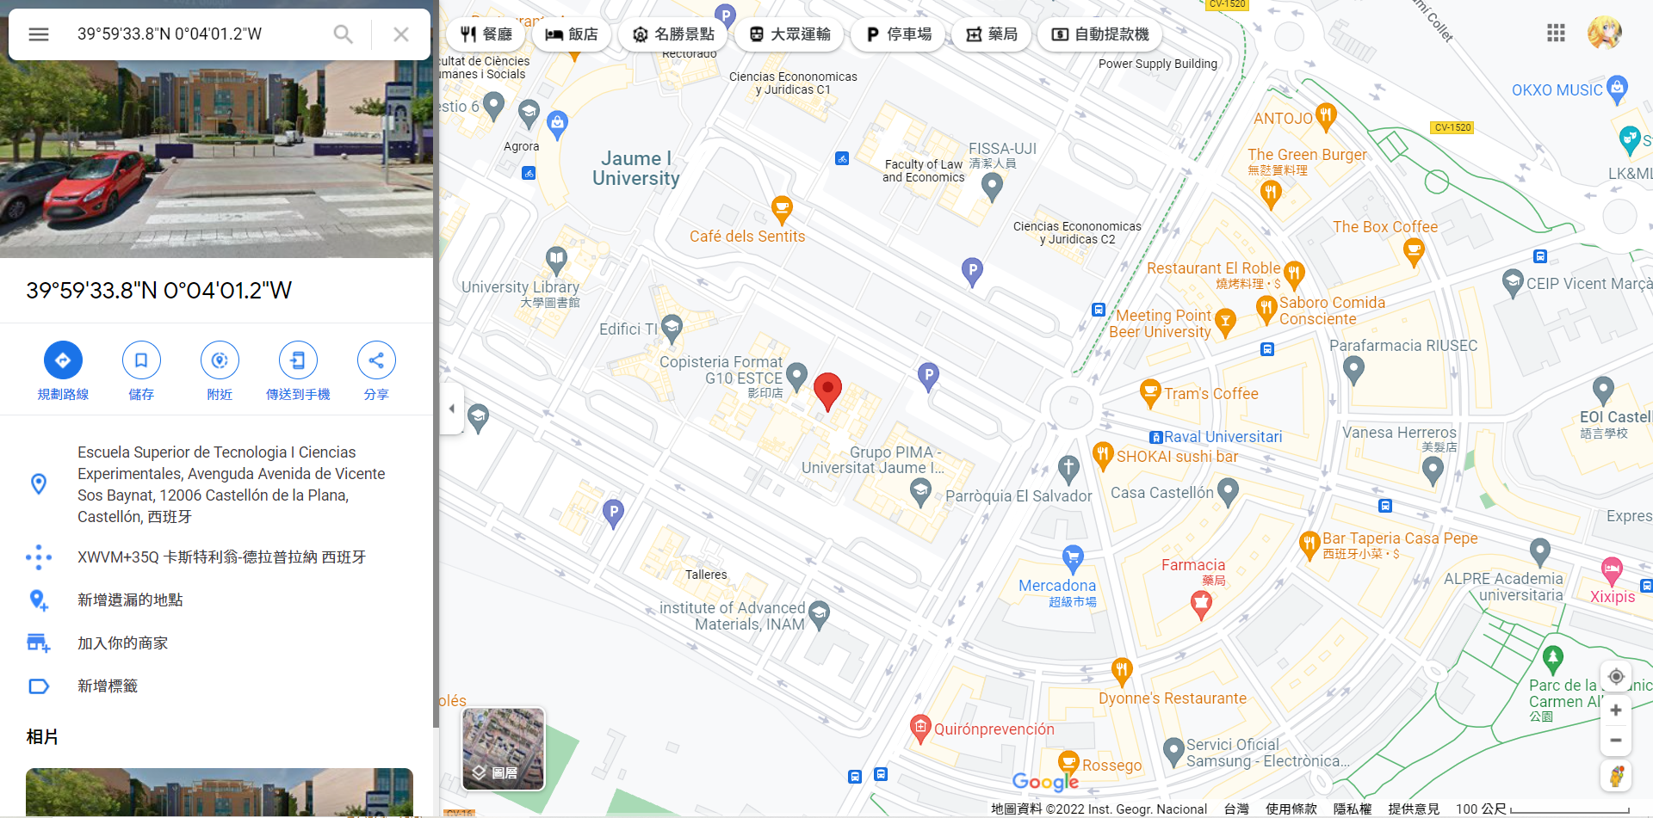

Slide 9
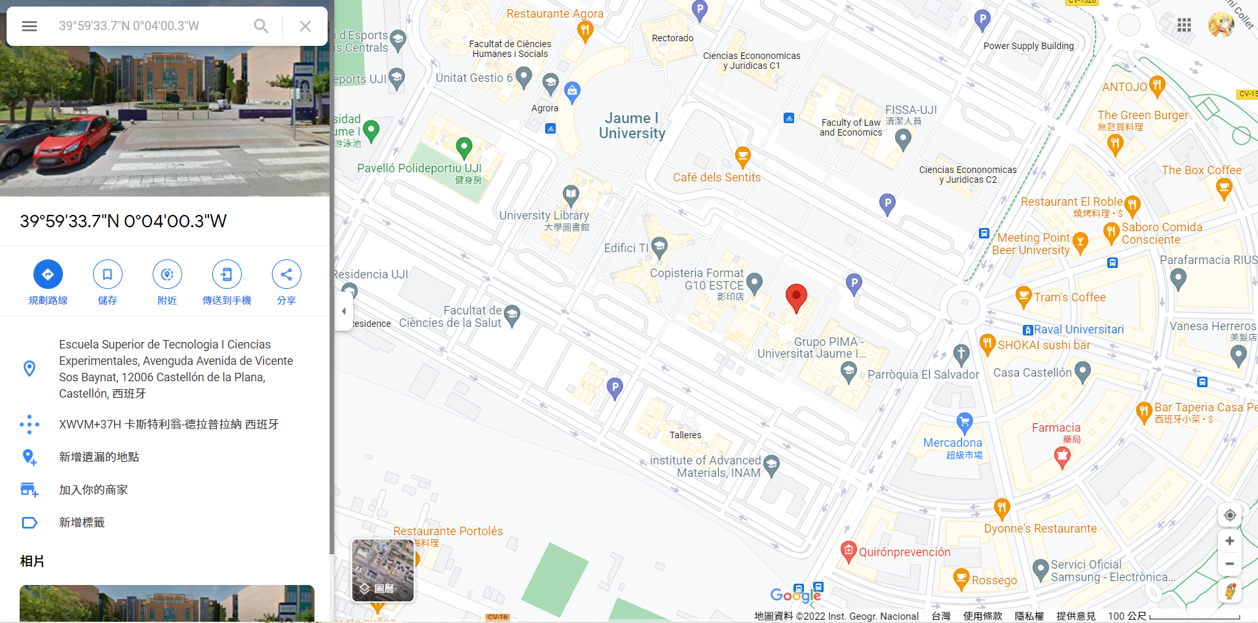

Slide 10
THANKS

